Slide 1
패키지 판매 기간 정리

Slide 2
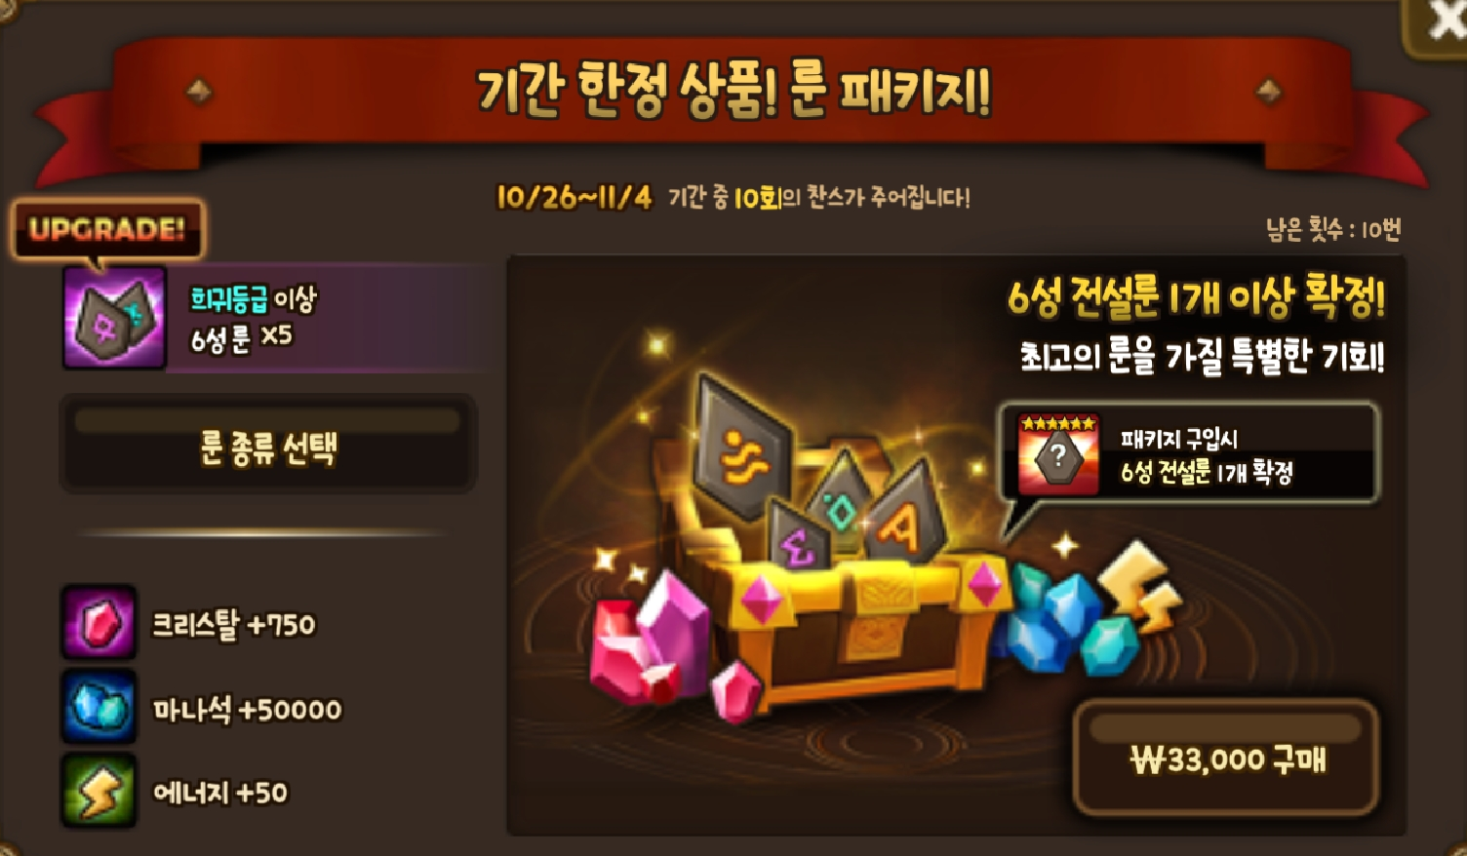
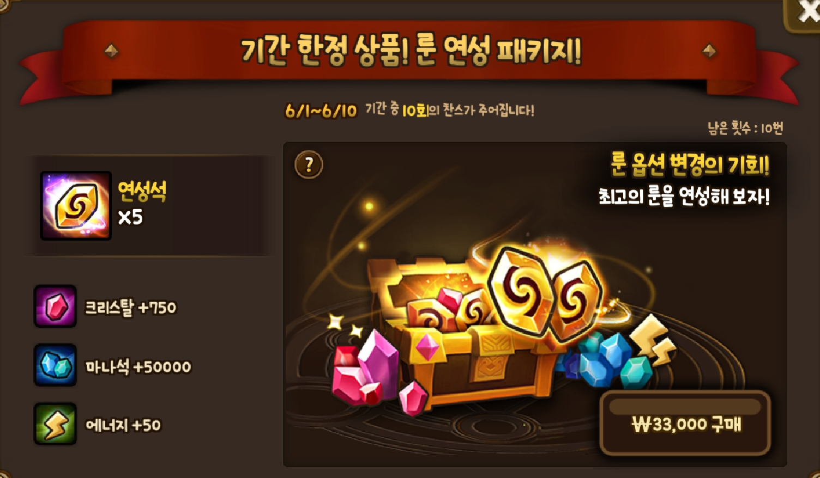
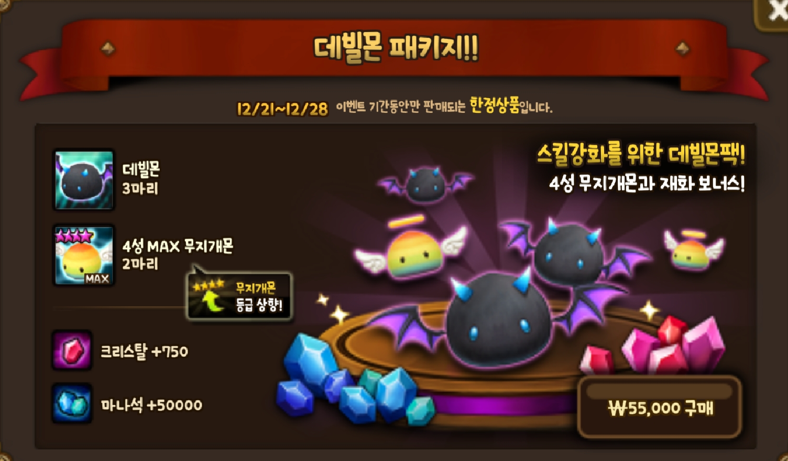
패키지 판매 분석
- 기간 한정 상품 -
- 룬 패키지 : 룬 종류를 선택하여 구매 가능. 그러나 옵션은 선택할 수 없어서 랜덤적인 요소 포함
일 | 월 | 화 | 수 | 목 | 금 | 토
23 | 24 | 25 | 26 | 27 | 28 | 29
30 | 1 | 2 | 3 | 4 | 5 | 6
7 | 8 | 9 | 10 | 11 | 12 | 13
14 | 15 | 16 | 17 | 18 | 19 | 20
21 | 22 | 23 | 24 | 25 | 26 | 27
28 | 29 | 30 | 31
- 룬 연성 패키지 : 일주일에 3회 제작가능한 연성석 5개 구매 가능. 월 10회 제한으로 최대 50개 획득 가능
매월 첫째주 토요일
: 룬 해제 무료일
- 데빌몬 패키지 : 일주일에 1회 구매 가능한 데빌몬 3마리 구매 가능. 월 1회 제한
룬 해제 무료일을 기점으로 패키지 판매 기간이 정해짐
룬 패키지 : 룬해제 1주전 금요일부터 10일간
룬 연성 패키지 : 룬해제 전날 금요일부터 10일간
데빌몬 패키지 : 룬해제 2주후 금요일부터 8일간
※ 룬 해제 무료일 : 룬의 장착을 해제할 때 드는 마나석 비용이 0인 날
- 룬 해제 무료일을 포함하여 룬 패키지에서 얻은 룬으로 연성 및 스펙 강화를 할 수 있도록 구매 유도

Slide 3
게임 이벤트 분석

